Slide 1
Liikennevirasto nopeat kokeilut
Ruuhkien ja poikkeustilanteiden ennustaminen - Vaihe 1 tulokset
29.9.2017

Slide 2
Agenda
Tavoite
Mitä tehtiin
Tulokset
Seuraavaksi

Slide 3
Tavoite

Slide 4
Tavoite
Mallinnuksen avulla ennustetaan ajoneuvojen määriä ja nopeuksia 15-30 minuuttia tulevaisuuteen.
Mallinnuksessa käytetään seuraavia tietoja
Kalenteri
Digitraffic tiedot: liikenteen keskinopeus ja liikennemäärä mittauspisteellä sekä maksimiliikennemäärä (MS), liikennevirtatietojen historia
Säätiedot

Slide 5
Mitä tehtiin

Slide 6
Mitä tehtiin (1/2)
Kerätty data mallinnusta varten
Raakadata yhdistetty 5 minuutin mediaaneiksi
Yhdistetty kalenteritieto ja Weather Underground säädata
Tehty mallit liikenteen määrän ja keskinopeuden ennustamiseen 15 minuutin kuluttua
Sovellettu kahta eri mallinnuslähestymistapaa

Slide 7
Mitä tehtiin (2/2)
Alue | Lähestymistapa | Miksi / Hyöty
Turuntie 192 (Veikkola) 191 (Kolmiranta) 139 (Nupuri) 175 (Lommila) 167 (Sepänkylä) 144 (Friisinmäki) | Mahdollisimman geneerinen ennustemalli Ennustetaan liikennemäärä ja nopeutta edeltävien mitattujen arvojen ja sään perusteella (sen hetkinen liikenneolosuhde) | Mahdollisuus verrata eri ennustemallin tuottamaa ennustetta liikennemäärästä ja nopeuksista, ja nähdä miten täsmällinen tulos saadaan eri lähestymistavoilla Eri lähestymistapoja vertaamalla saadaan myös informaatiota riittävää ennusteen laatimisesta muuttuviin tilanteisiin (esim liikenneverkon muuttuessa) ilman ennustemallin muuttamista. Tiedosta on hyötyä mahdollista mallien laajempaa käyttöönoton suunnittelua ajatellen
Tampereentie 5 (Klaukkalantie) 137 (Keimola) 4 (Kivistö) 128 (Voutila) 169 (Pakkala) | Mallin osana kellonaika- ja kalenteridata sekä liikenteen suunta

Slide 8
Tulokset

Slide 9
Nopeusennusteen tarkkuus
Nopeus ka 93,7 km / h, ennuste 94,07 km/h
Ero
-0,35 km /h
Tarkkuus 99,6 %
Tarkastelujakso: tammikuu – elokuu 2017
Klo 6 – 9
Klo 15 – 18
Ero -0,25 km/h 99,7 %
Ero -0,26 km/h 99,7 %
Nopeus ka 94,4 km / h, ennuste 94,6 km/h
Nopeus ka 92,52 km / h, ennuste 92,78 km/h
Hyvä sää (clear)
Sade (rain)
Hyvä sää (clear)
Sade (rain)
Ero -0,3 km / h 99,6 %
Ero -1,26 km / h 98,6 %
Ero -0,28 km / h 99,7 %
Ero -0,6 km / h 99,3 %
Nopeus ka 94,8 km / h, ennuste 95,1 km/h
Nopeus ka 90,54 km / h, ennuste 91,8 km/h
Nopeus ka 92,6 km / h, ennuste 92,85 km/h
Nopeus ka 89,8 km / h, ennuste 90,4 km/h
Turuntie
Turuntie
Turuntie
Turuntie
Ero -0,7 km/h 99,2 %
Ero -1,57 km/h 98,3 %
Ero -0,65 km/h 99,2 %
Ero -0,79 km/h 99,1%
Nopeus ka 94,85 km / h, ennuste 95,6 km/h
Nopeus ka 91,55 km / h, ennuste 93,1 km/h
Nopeus ka 93,6 km / h, ennuste 94,3 km/h
Nopeus ka 91,3 km / h, ennuste 92,1 km/h
Tampereentie
Tampereentie
Tampereentie
Tampereentie
Ero 0,18 km / h 99,8 %
Ero -0,99km / h 99,8 %
Ero 0,05 km / h 99,9 %
Ero -0,5 km / h 99,3%
Nopeus ka 94,85 km / h, ennuste 94,67 km/h
Nopeus 89,7 km / h, ennuste 90,7 km/h
Nopeus ka 91,61 km / h, ennuste 91,56 km/h
Nopeus ka 88,48 km / h, ennuste 89,02 m/h

Slide 10
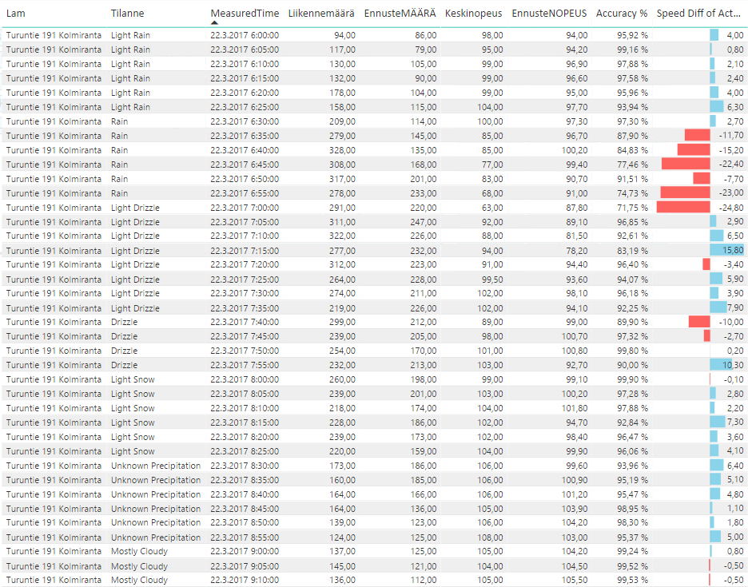
Esimerkki
Kolmiranta keskiviikko 22.3. klo 6-9 suunta kohti Hki keskustaa (2)

Slide 11
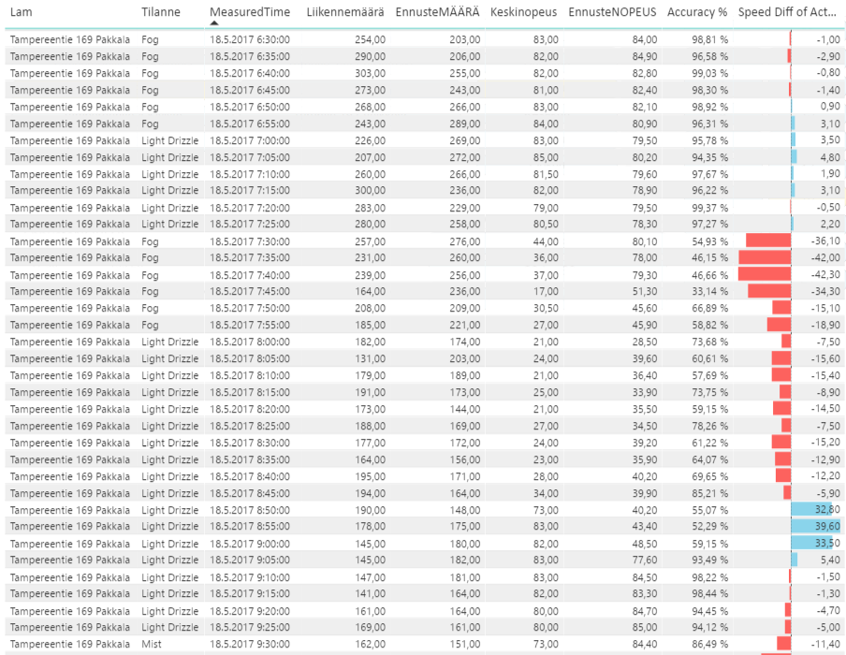
Esimerkki
Pakkala torstai 18.5. klo 6:30 – 9:30 suunta kohti Hki keskustaa (2)

Slide 12
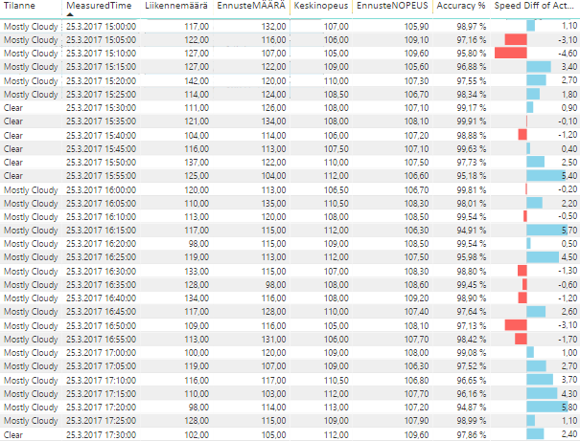
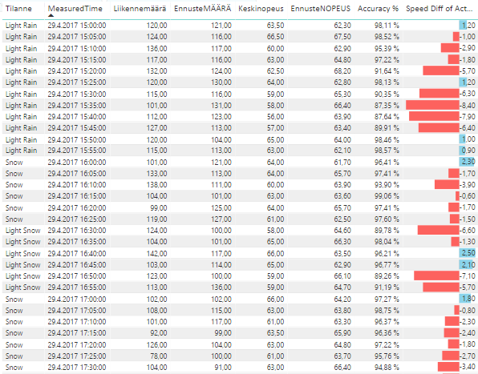
La 25.3. Nupuri (139) klo 15-17:30 Helsingistä (1)
Esimerkki
La 29.4. Nupuri (139) klo 15-17:30 Helsingistä (1)

Slide 13
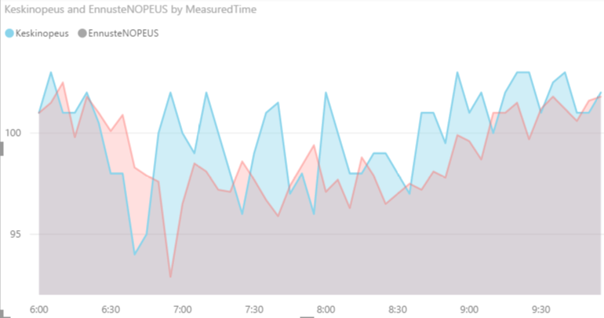
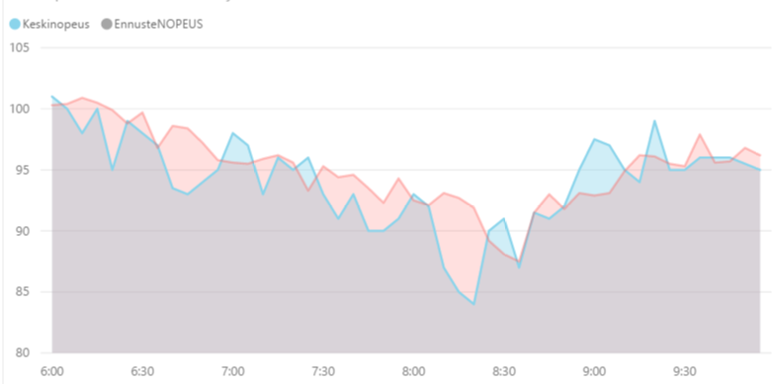
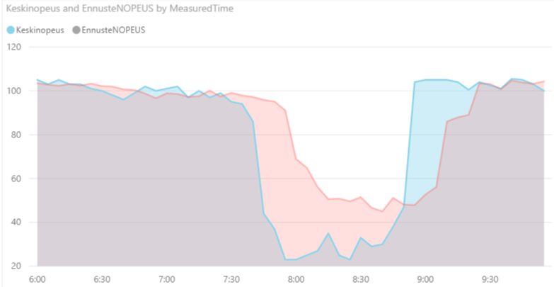
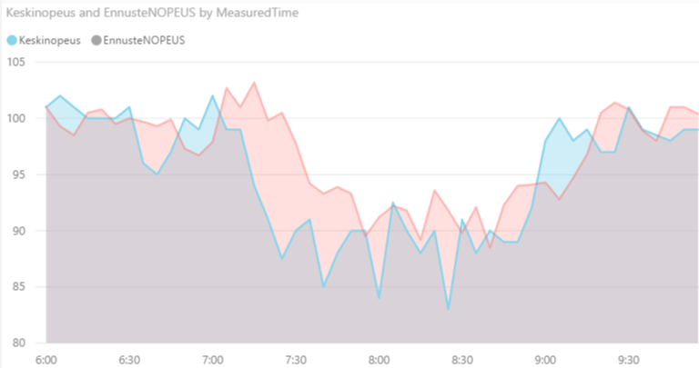
Lommila (175), Perjantai 17.3, klo 6-9
Friisinmäki (144), Perjantai 17.3., klo 6-9
Esimerkki
Kohti Hki keskustaa (2)
Sää: Light rain, light ice pellets, light rain showers, rain
Keskinopeus 90,5 km / h
Ennustettu keskinopeus 91,4 km / h
Kohti Hki keskustaa (2)
Sää: Light rain, light ice pellets, light rain showers, rain
Keskinopeus 94,08 km / h
Ennustettu keskinopeus 95,14 km / h
Lommila (175), Maanantai 27.3, klo 6-9
Friisinmäki (144), Maanantai 27.3., klo 6-9
Kohti Hki keskustaa (2)
Sää: clear
Keskinopeus 80,61 km / h
Ennustettu keskinopeus 85,64 km / h
Kohti Hki keskustaa (2)
Sää: clear
Keskinopeus 94,76 km / h
Ennustettu keskinopeus 96,68 km / h

Slide 14
Ajoneuvomääräennusteen tarkkuus
Klo 6-9
Klo 15-18
Ero 10 kpl 91,6 %
Ero 14 kpl 92 %
Ajoneuvoja ka 120 per 5 min / Ennuste 110 per 5 min
Ajoneuvoja ka 177 per 5 min / Ennuste 163 per 5 min
Hyvä sää (clear)
Sade (rain)
Hyvä sää (clear)
Sade (rain)
Ajoneuvoja ka 117 / Ennuste 107
Ajoneuvoja ka 145 / Ennuste 130
Ajoneuvoja ka 177 / Ennuste 164
Ajoneuvoja ka 178 / Ennuste 164
Ero 10 kpl 91,5%
Ero 15 kpl 89,6 %
Ero 13 kpl 92,7 %
Ero 14 kpl 92,1 %
Turuntie
Turuntie
Turuntie
Turuntie
Ajoneuvoja ka 102/ Ennuste 92
Ajoneuvoja ka 125 / Ennuste 110
Ajoneuvoja ka 173 / 165
Ajoneuvoja ka 173 / Ennuste 165
Ero 10 kpl 90,2 %
Ero 15 kpl 88 %
Ero 8 kpl 95,3 %
Ero 8 kpl 95,4 %
Tampereentie
Tampereentie
Tampereentie
Tampereentie
Ajoneuvoja ka 130/ Ennuste 120
Ajoneuvoja ka 162 / Ennuste 148
Ajoneuvoja ka 181 / Ennuste 164
Ajoneuvoja ka 181/ Ennuste 162
Ero 10 kpl 92,3 %
Ero 14 kpl 91,4 %
Ero 17 90,6 %
Ero 19 kpl 89,5 %

Slide 15
Arvio malleista

Slide 16
Arvio malleista
Tehdyillä malleilla saatiin esille liikennemäärien ja nopeuksien muutoksia ja sään vaikutus
Yhdistetyn mallin toimivuudessa (Turuntie) ei ollut suurta eroa LAM pistekohtaiseen malliin historiadatalla
Malleja voitaisiin testata todellisella datalla mahdollisten reaalielämässä tapahtuneiden muutosten vaikutuksen arvioimiseksi

Slide 17
Seuraavaksi

Slide 18
Seuraavaksi
Poikkeustilannemallinnus
Selvitetään tosielämän poikkeustilanteita (onnettomuudet) ja miten ne näkyvät tämän hetken ennusteissa
Jos mallia on syytä tarkentaa poikkeustilanteiden osalta, tuodaan malliin mukaan poikkeustilannedataa (mikäli onnettomuuksia koskevaa dataa on saatavilla käyttökelpoisesti)

Slide 19
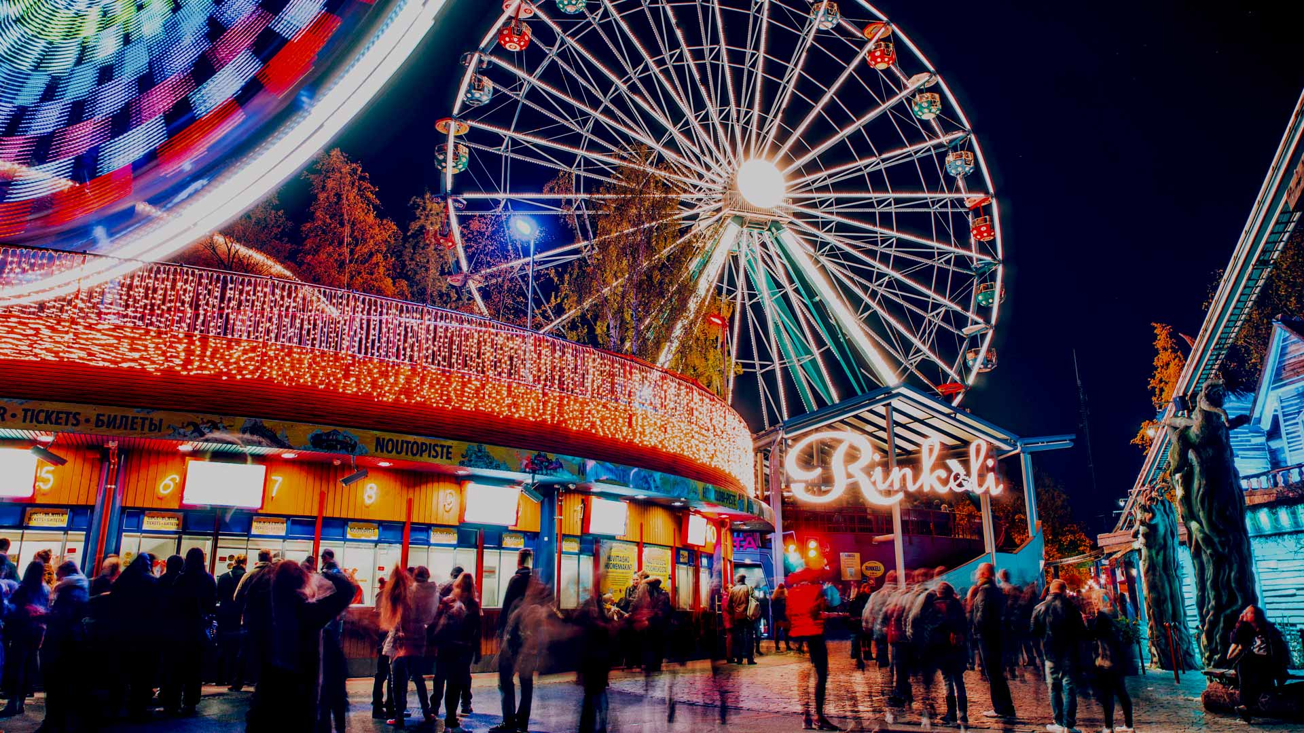
Kiitos!
www.digia.com

